Slide 1
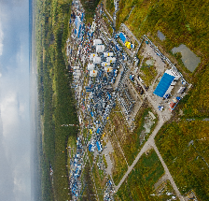
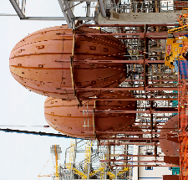
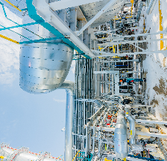
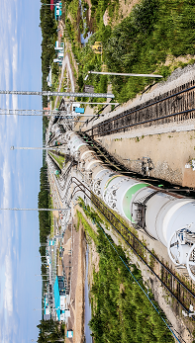
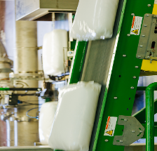
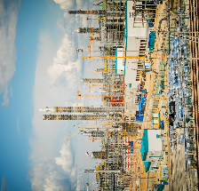
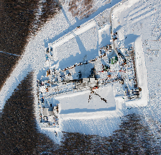
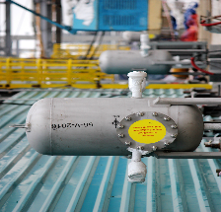
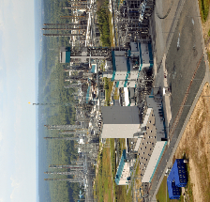
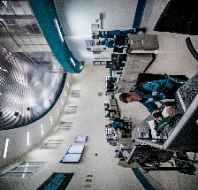
Твоя
Тюменская область
Notes:
В последние годы значительно возросло внимание к развитию отечественной промышленности: реализуются федеральные и региональные государственные программы, промышленные предприятия получают государственную поддержку.
Как вы думаете, почему государство заинтересовано в развитии промышленности? + мнения участников
Именно в промышленном секторе создается большинство инноваций, быстрее растет производительность труда, обеспечивается экспорт высокотехнологичных товаров.
Чем сложнее и разнообразнее продукция промышленности, тем богаче страна или область и благополучнее ее жители.
Как вы считаете - благодаря чему происходит развитие промышленности? Что двигает ее вперед? + мнения участников

Slide 2
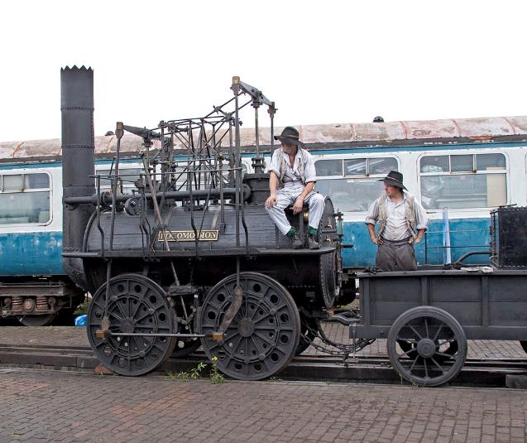
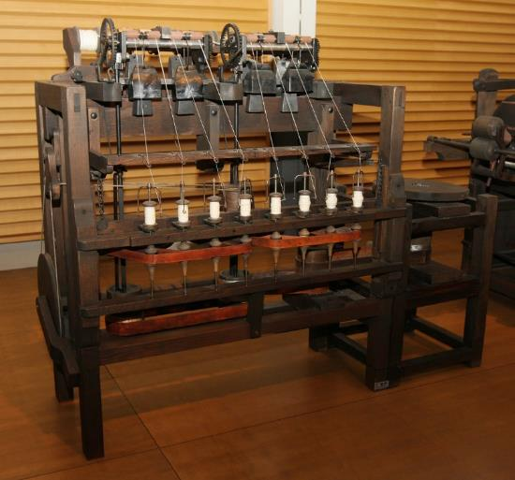
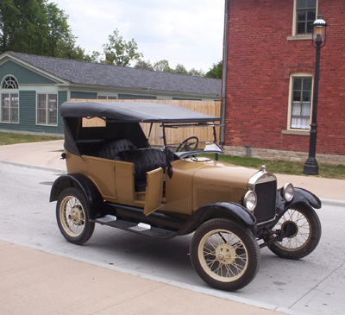
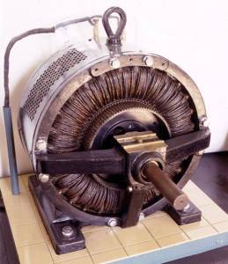
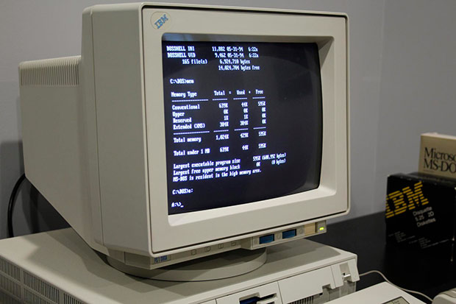
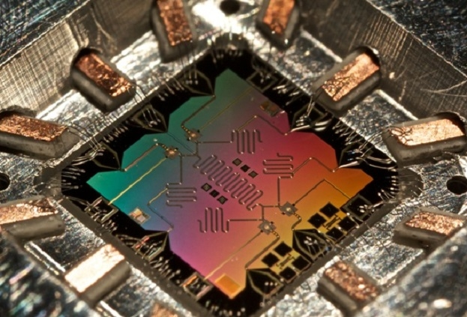
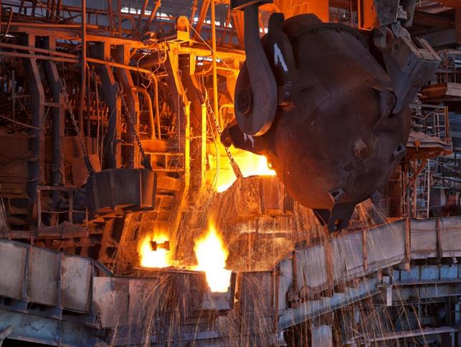
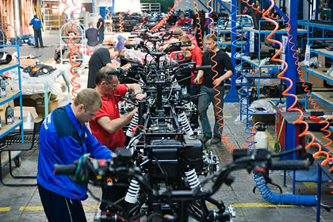
Технологические уклады
Водяной двигатель, текстильные машины
Паровой двигатель
Электродвигатель и производство стали
Двигатель внутреннего сгорания
Микроэлектроника
5 уклад
4 уклад
3 уклад
2 уклад
1 уклад
1785
1835
1890
1940
1990
2035
Notes:
В основе развития промышленности – создание и применение новых технологий.
Ученные выделили несколько ключевых технологий, которые кардинальным образом повлияли на развитие мировой экономики и обусловили волны развития – технологические уклады. Понятие «уклад» означает обустройство, установившийся порядок. Технологический уклад - это уровень техники, технологии, образования, культуры, сложившийся в обществе в определенный момент времени.
Первым изобретением, изменившим ход мировой истории, считают водяной двигатель. Его применение при производстве тканей стало настоящей революцией и позволило перейти от ремесленного способа изготовления продукции (мелкотоварного) к промышленному (массовому). Т.е. первый технологический уклад (1785 – 1835), основывался на новых технологиях в текстильной промышленности, использовании энергии воды. Хотя в это время уже имелись паровые машины, но широкого использования они ещё не получили.

Slide 3
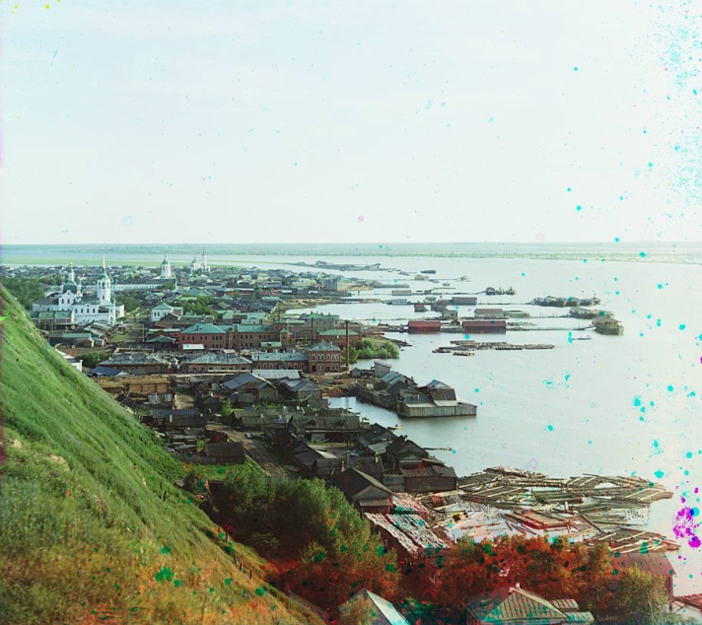
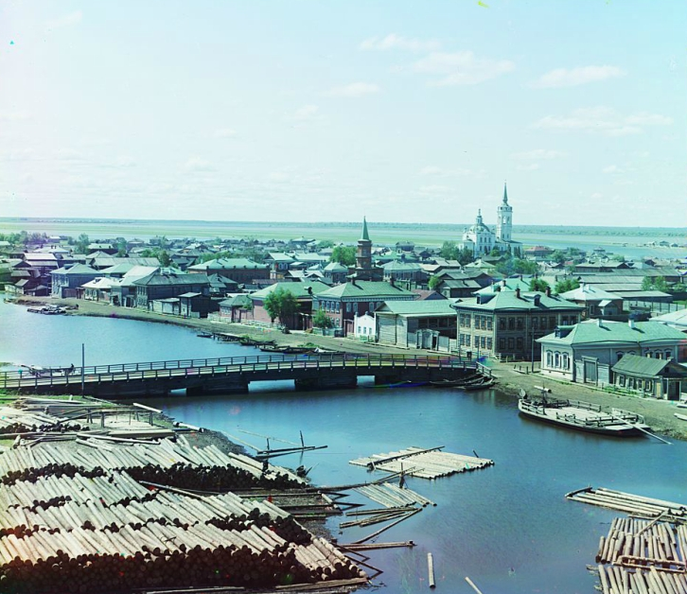
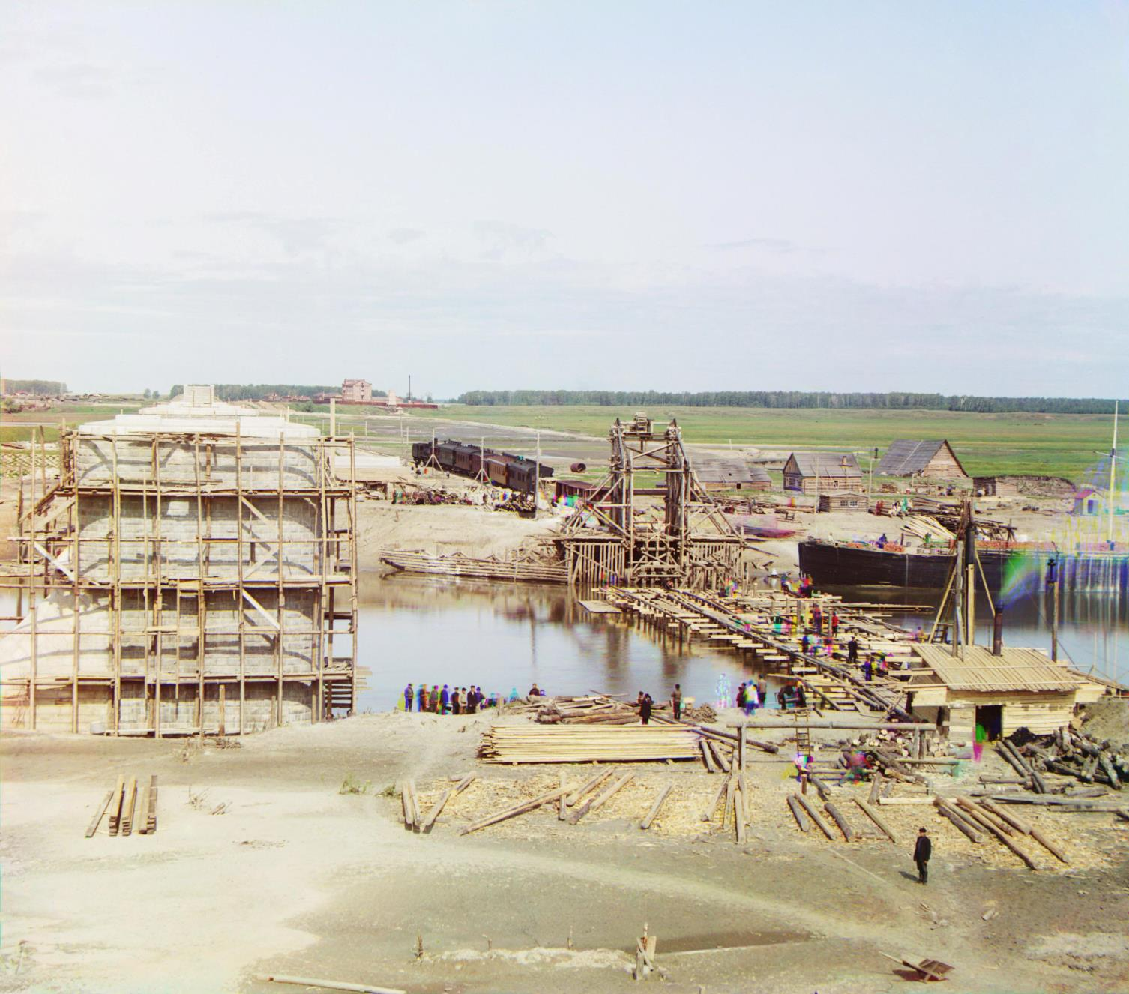
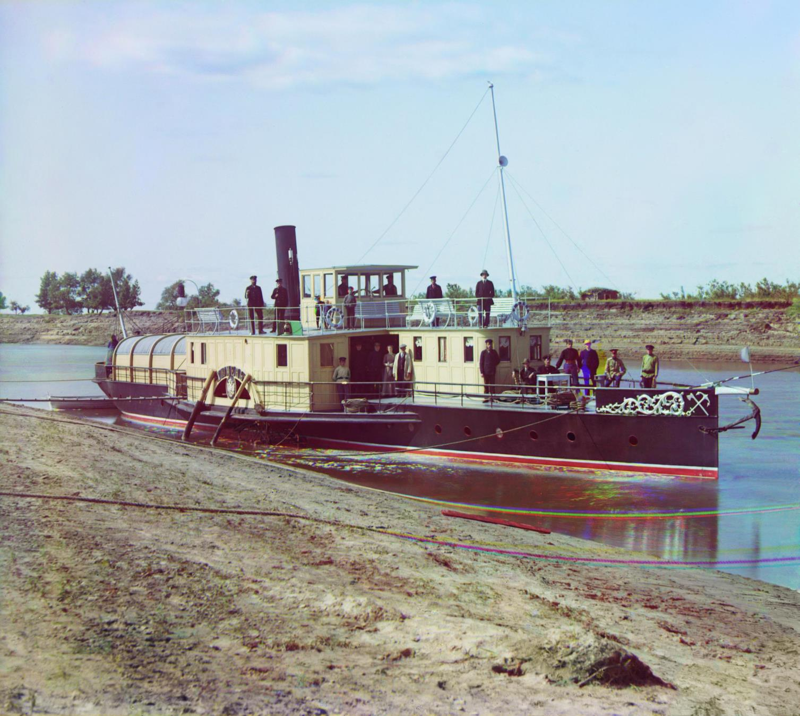
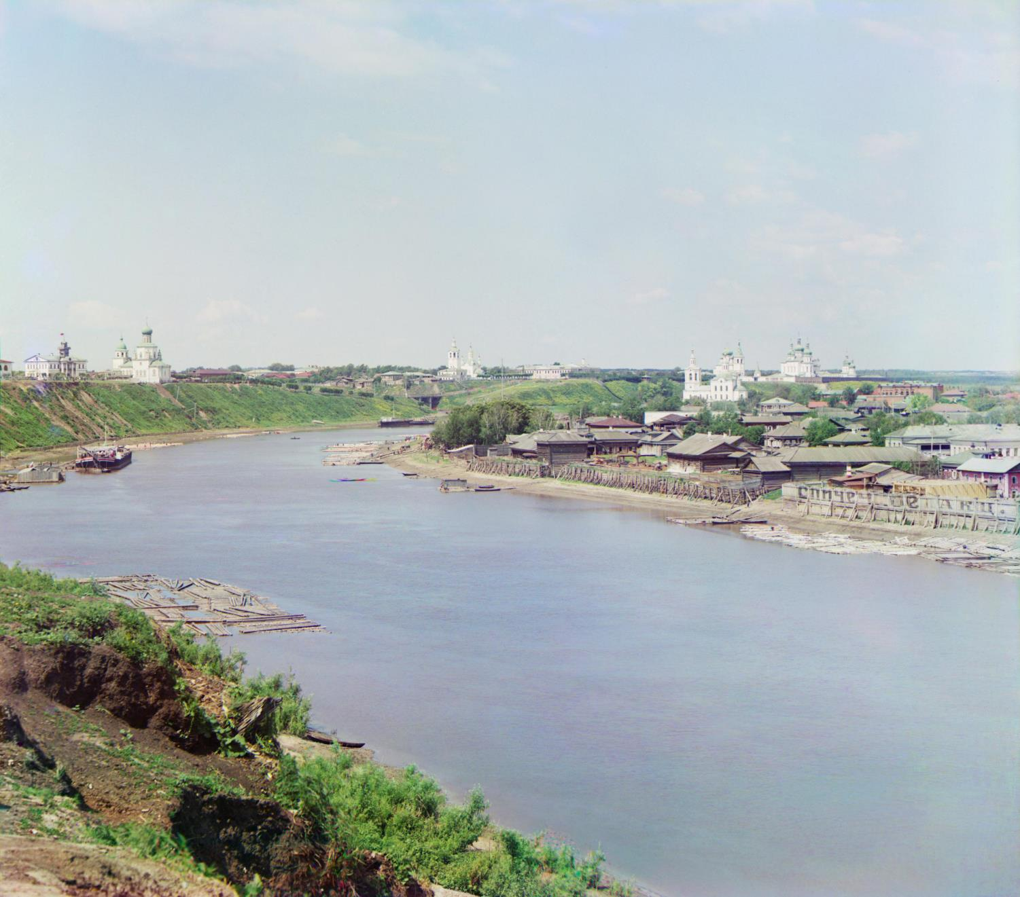
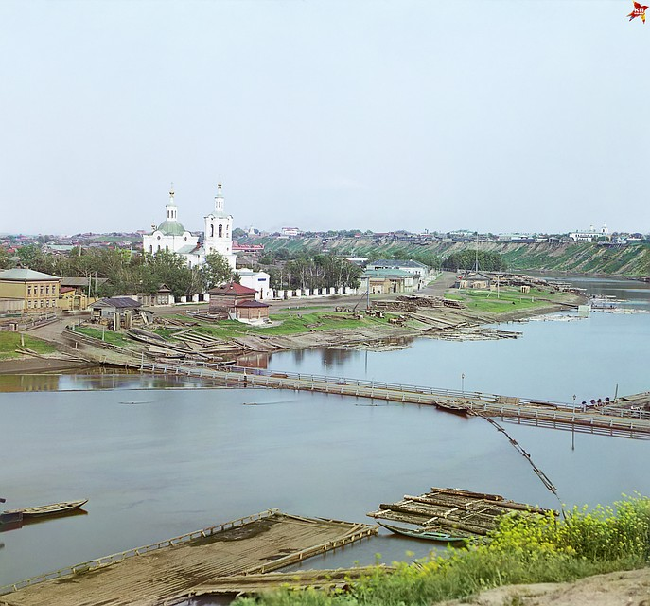
Notes:
А как шло становление промышленности в Тюменской области?
Сибиряки всегда были предприимчивыми и умелыми людьми. Сам климат – быстротечное лето и холодные долгие зимы, заставлял наших предков организовывать свой труд так, чтобы все успевать и не в чем не нуждаться.
До восемнадцатого века производством товаров для местного тюменского рынка и торговли занимались ремесленники. Первые промышленные предприятия производили пиломатериал для строительства, изделия из кожи, масло, топили сало, варили мыло, отливали колокола.
В XIX веке Тюмень, Тобольск, Ишим развиваются как промышленные центры Тобольской губернии. В 1913 году на ее территории насчитывалось более 1 тысячи 600 предприятий, в том числе 53 крупных завода и фабрики.
Работала судоверфь, чугунолитейный, кожевенный, металлообрабатывающий, винокуренный, пивоваренный мыловаренный, пимокатный, водочный, маслобойный заводы, спичечная и писчебумажная фабрики.

Slide 4
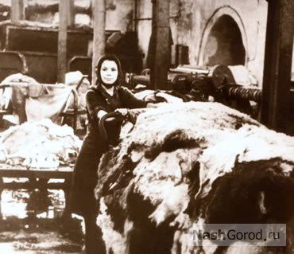
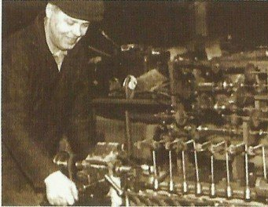
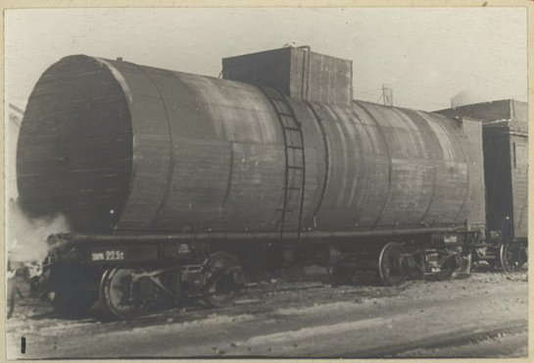
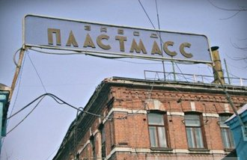
Notes:
В годы Великой Отечественной войны в города Тюменской области были эвакуированы более 20 заводов и фабрик из центральной России.
Областная промышленность перестроилась на выпуск оборонной продукции.
На станкостроительном заводе «Механик» было налажено производство мин, на судоверфи - боевых катеров, на овчинно-шубном заводе и сапоговаляльной фабрике - одежды и обуви для солдат, на Тюменском фанерном комбинате - авиафанеры, на Ишимском заводе автоприцепов - полевых кухонь.
Замечательное проявление «тюменского характера» – легендарный поезд-баня. Необычный поезд был создан за двадцать пять дней. Все жители города приняли участие в его строительстве. Мясокомбинат сварил две тонны хозяйственного мыла, горожане собрали 500 комплектов белья, тысячу книг, пианино, два баяна, комплект струнных инструментов. ДОК «Красный Октябрь» изготовил и поставил всю банную мебель. Состав включал 10 вагонов: вагон-цистерну с водой, вагон-парильню, душевую, вагон-раздевалку,, клуб, где можно было отдохнуть, почитать, поиграть на музыкальных инструментах и вспомнить далекий дом. Через тюменскую баню на колесах прошло около миллиона бойцов. История этого состава по праву считается уникальной не только для Тюмени, но и для всей страны.

Slide 5
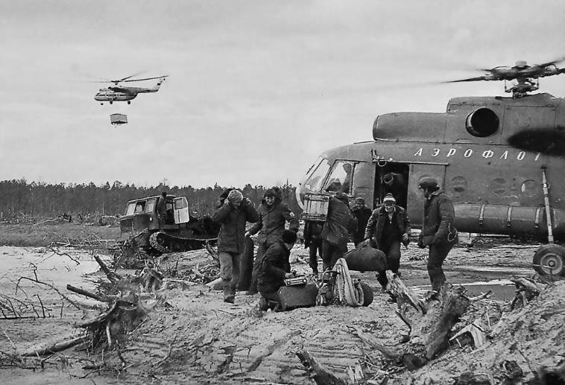
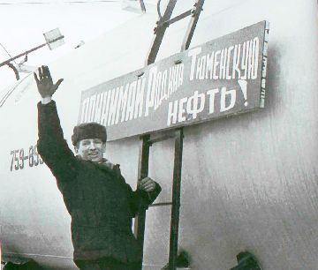
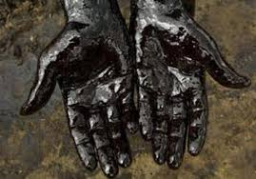
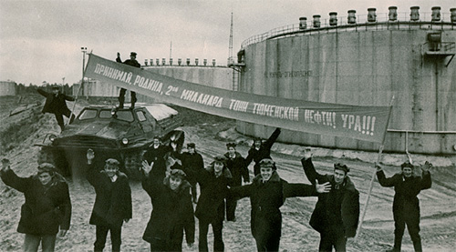
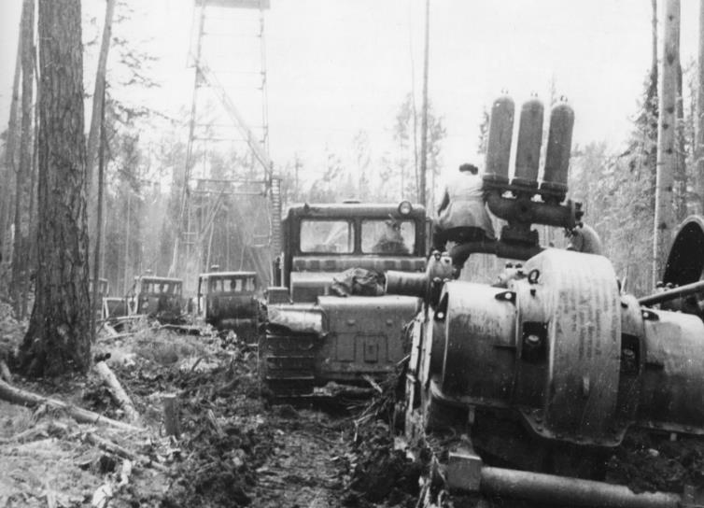
Notes:
С 1964 года, с открытием месторождений нефти и газа, началась новая страница в истории Тюменской промышленности - создание крупнейшего в мире нефтегазового комплекса.
Добыча нефти и газа – большой трудовой подвиг. А сибиряки – это созидатели, они привыкли рассчитывать на свои силы и в результате в Тюменской области возникли сильная строительная индустрия, машиностроение, были созданы научно-исследовательские и проектные институты, новые вузы.
Юг Тюменской области, поставляя оборудование, технологии, профессиональные кадры, внес огромный вклад в общее дело и получил развитие как нефтесервисный центр.
Нефть и газ большой Тюменской области и сейчас обеспечивают надежные поступления в бюджет страны.

Slide 6



Промышленность - база экономики области
Валовой региональный продукт
Доля промышленности в структуре ВРП
млрд
руб.
927,0
2007 год
9%
730,6
801,5
464,8
547,5
2008
2010
2012
2014
2016
За последние 10 лет создано:
2016 год
31,2%
40 новых крупных производств
15 тыс. новых рабочих мест
в 3 раза увеличилась
средняя заработная плата
Notes:
Сегодня промышленность – это база экономики тюменского региона.
За последнее десятилетие создано порядка 40 новых крупных производств, 15 тысяч новых рабочих мест.
В структуре валового регионального продукта – в стоимости всех товаров и услуг, произведенных за год во всех отраслях экономики области, доля промышленности возросла с 9 до более 30 процентов.

Slide 7
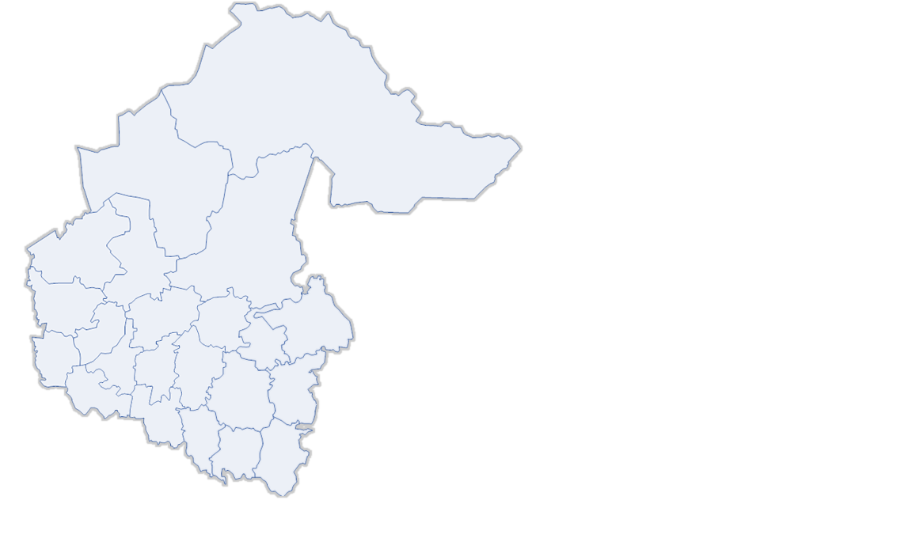

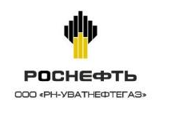

















Промышленные узлы Тюменской области
Уват
Тобольск
Тюмень
Notes:
В основе промышленности Тюменской области – три крупных промышленных узла.
Развитие Уватского промышленного узла основано на добыче нефти и попутного нефтяного газа в Уватском районе.
Тобольский промышленный узел сформировался на базе развития нефтегазохимии в городе Тобольске.
В состав Тюменского промышленного узла входят предприятия разных отраслей экономики – нефтепереработки, нефтегазового машиностроения, металлургии и металлообработки, стройиндустрии, пищевой промышленности, деревообработки.

Slide 8

Уватский промышленный узел
1992
2004
2009
2016
Начало добычи нефти на Кальчинском месторождении
Начало реализации
Уватского проекта
Промышленная разработка Урненского и
Усть-Тегусского
месторождений
Старт добычи нефти в Уватском районе компанией «Сургутнефтегаз»
Notes:
Развитие Уватского промышленного узла началось в 1992 году с получения первой нефти на Кальчинском месторождении.
В 2004 году к разведке и разработке месторождений Уватской провинции приступила компания «ТНК-ВР» (сейчас «Роснефть»). В 2009 году началась промышленная разработка Урненского и Усть-Тегусского месторождений.
Сегодня в состав Уватского проекта компании «Роснефть» включены 40 месторождений в Уватском районе, с начала реализации проекта добыто уже более 80 млн тонн нефти.
В 2016 году арсенал Уватского промышленного узла пополнился Южно-Нюрымским месторождением, давшим старт добыче нефти в регионе компанией «Сургутнефтегаз».

Slide 9
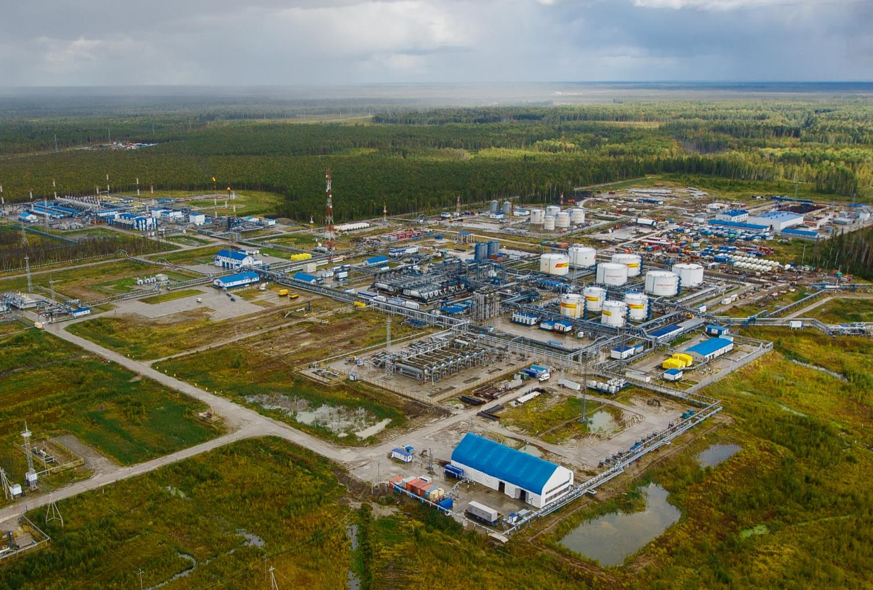

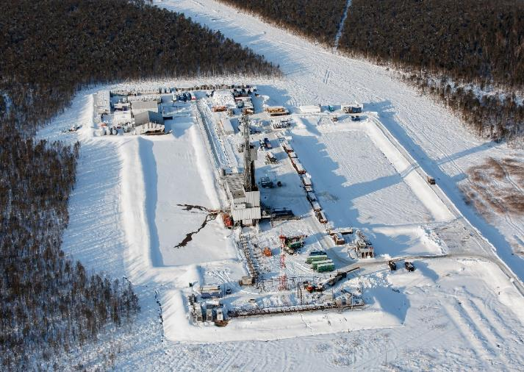
Уватский промышленный узел
9,6
млн т
нефти добыто
в 2017 году
Технологические инновации
Бурение суперкустов,
состоящих в среднем из 48 скважин
11
месторождений
в разработке
Открытие газотурбинных
электростанций
337 млн т
текущие извлекаемые
запасы нефти
Утилизация буровых
отходов путём их закачки в пласт
Усть-Тегусское месторождение
Notes:
Большую часть нефтедобычи на юге Тюменской области обеспечивает компания «Роснефть». Сегодня компания разрабатывает на территории Уватского района 11 месторождений, три из которых введены в 2017 году (Северо-Тямкинское, Косухинское, Северо-Тамаргинское).
Уватский проект доказывает, что нефтедобыча может быть и экономичной, и экологичной. Отличительная особенность разработки месторождений – это бурение суперкустов, состоящих в среднем из 48 скважин (обычно на российских нефтяных промыслах группируется 16-24 скважины в куст). Кустовой способ обустройства нефтяных скважин уменьшает инфраструктурные затраты, снижает нагрузки техногенного характера на экосистему, уменьшает экологические риски.
Попутный нефтяной газ в прошлом просто сжигался, загрязняя атмосферу, а сейчас он используется в качестве топлива на электростанциях, обеспечивая промыслы электроэнергией. Такие электростанции уже работают на Усть-Тегусском, Тямкинском и Протозановском месторождениях.
Также используется уникальная технология утилизации буровых отходов путём их закачивания в пласт.

Slide 10

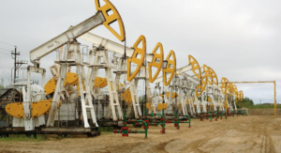
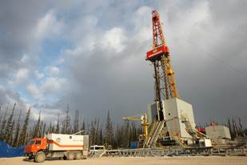
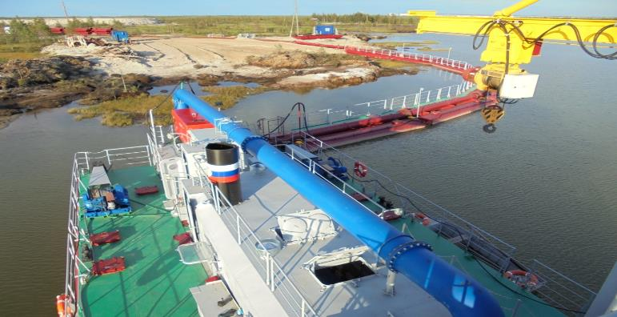
Уватский промышленный узел
КОМПАНИЯ
начало добычи нефти
2006
2016
Южно-Нюрымское
месторождения
Зимнее
Демьянское
динамика добычи
Notes:
С 2006 года компания «Газпромнефть-Хантос» ведет добычу на Зимнем месторождении. Добыча нефти здесь постепенно снижается. В 2017 году добыто 376 тыс. тонн (максимальный объем добычи – 566 тыс. тонн в 2013 году).
Компания «Сургутнефтегаз» с 2016 года добывает нефть на Южно-Нюрымском месторождении и с конца 2017 года – на Демьянском месторождении. Объемы добычи растут. Всего добыто более 650 тыс. тонн нефти. На месторождении также работает газотурбинная электростанция на попутном нефтяном газе.

Slide 11
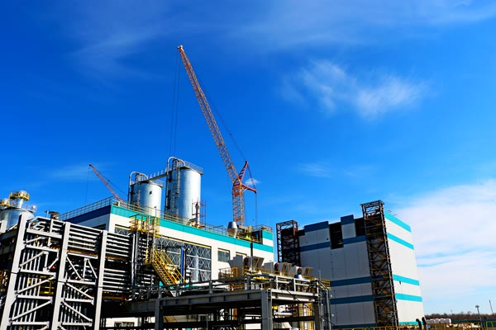
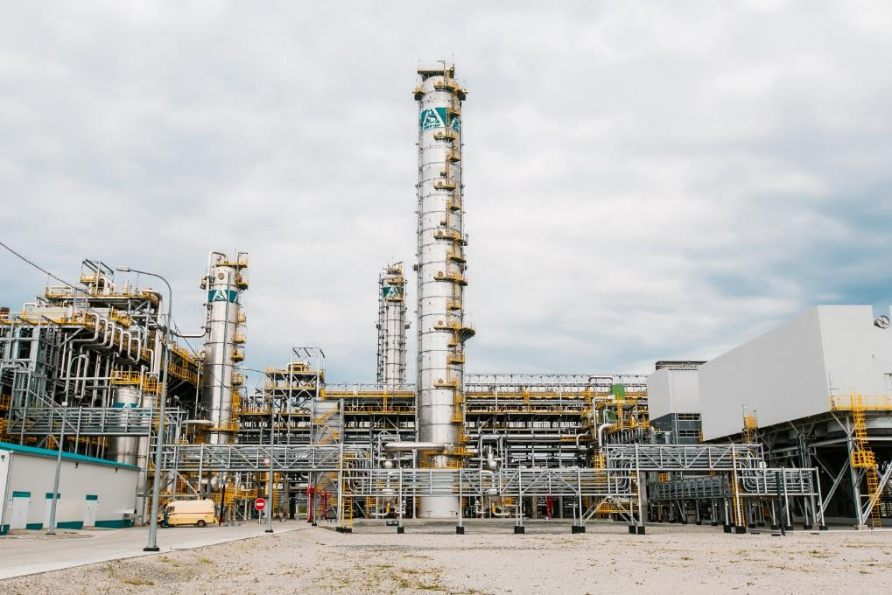
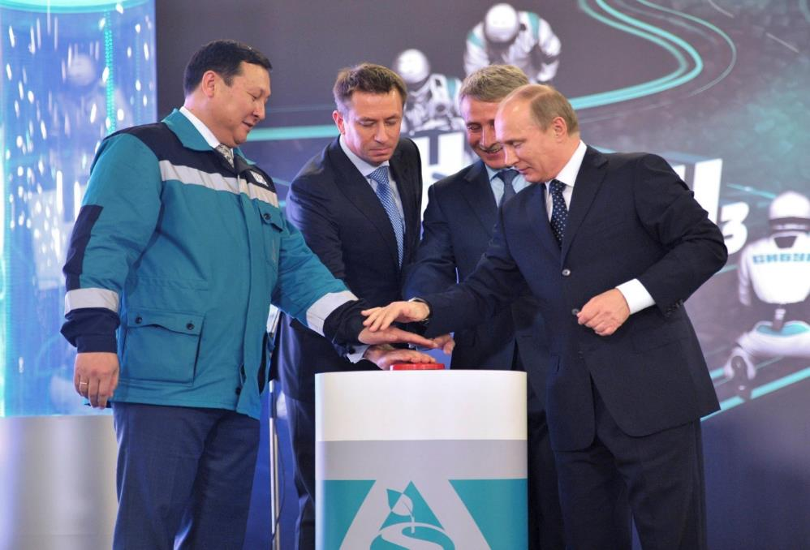
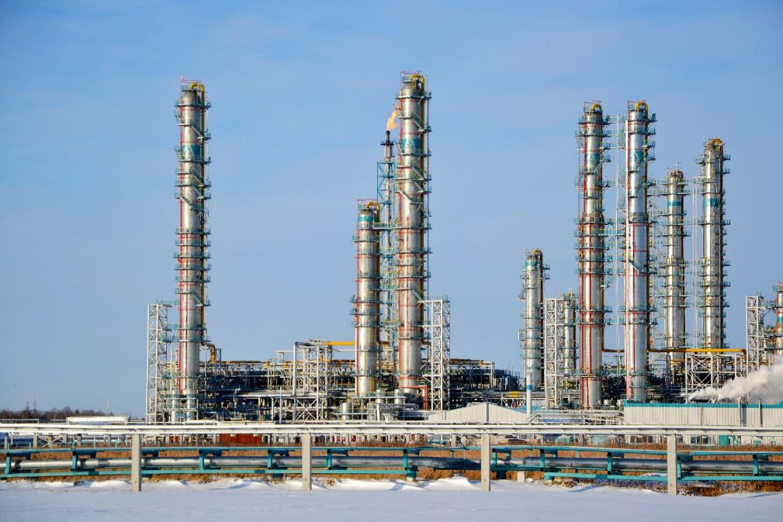
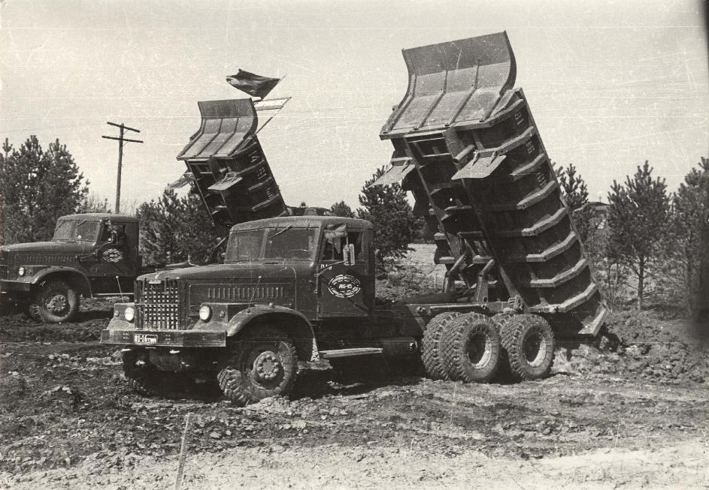
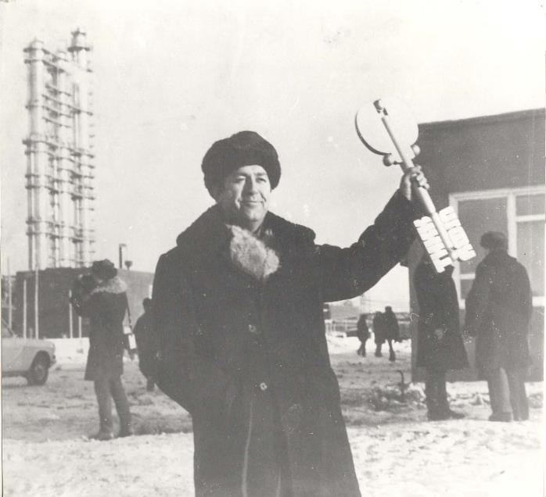
Тобольский промышленный узел
1974
1984
1999
2013
2014
2015
Начато строительство Тобольского нефтехимического комбината
Запущена
центральная
газофрак-ционирующая
установка
Тобольский
нефтехимический
комбинат
вошел
в состав СИБУРа
Запущен
комплекс
по производству
полипропилена
Введена в эксплуатацию вторая газофрак-ционирующая
установка
Начато строительство комплекса глубокой переработки углеводородного сырья («ЗапСибНефтехим»)
Notes:
Тобольский промышленный узел развивается как центр нефтегазохимии не только областного, но и российского масштаба.
В 1974 году начато строительство Тобольского нефтехимического комбината
Место для его строительства было выбрано не случайно. Рядом находились источники сырья, продуктов, которые образуются в результате добычи нефти и газа. В Тобольске уже работала железная дорога, были проложены мощные линии электропередачи.
Через 10 лет была введена в эксплуатацию первая центральная газофракционирующая установка.
В 1999 году Тобольский нефтехимический комбинат вошел в состав крупной российской компании «СИБУР», которая решила на Тобольской площадке развивать производство полимеров.
В 2013 году был введен в эксплуатацию крупнейший в России комплекс производств по выпуску полипропилена - «Тобольск-Полимер». Это производство позволило России не только полностью покрыть потребности в основных марках полипропилена, но и стать его крупным экспортером.
С 2015 года идет строительство комплекса глубокой переработки углеводородного сырья «ЗапСибНефтехим».

Slide 12
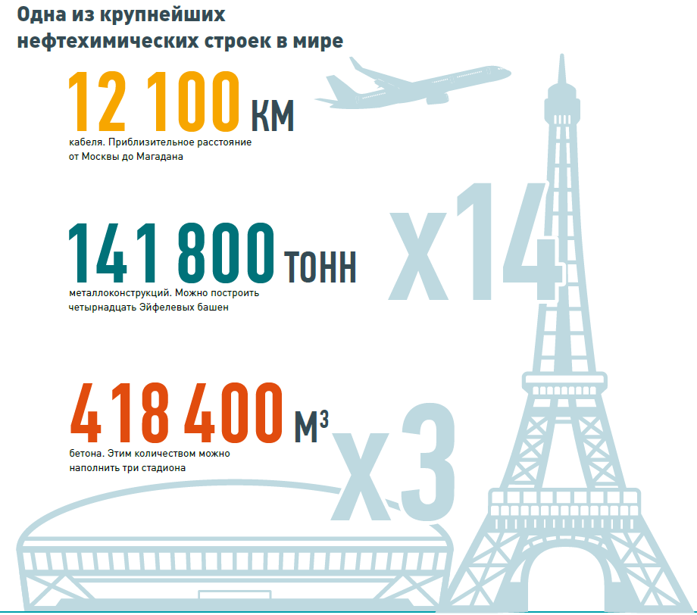
Тобольский промышленный узел
Проект «ЗапСибНефтехим» это:
Одна из крупнейших строек в мире
Продукция
КМ
1,50
млн тонн в год
полиэтилена
500
тыс. тонн в год
полипропилена
ТОНН
13
тыс. тонн в год
МТБЭ
94
тыс. тонн в год
бутадиена
М³
Notes:
Проект «ЗапСибНефтехим» - это крупнейший инвестпроект по производству полимеров не только в России (2 место после Амурского ГХК, но решение о реализации этого проекта пока не принято), но и в мире (4 место).
Проект предполагает строительство установок по выпуску полиэтилена, полипропилена и другой химической продукции.
Масштабы строительства завода уникальны.
Например, из металлоконструкций будущего завода можно построить 14 Эйфелевых башен, использованный для строительства бетон мог бы наполнить 3 стадиона, а кабель протянуться от Москвы до Магадана.
Сейчас идет активная стадия строительства. В работах на площадке в разные периоды задействовано от 9 до 21 тысячи человек. Ввод комплекса в эксплуатацию планируется в 2020 году.

Slide 13



ТОБОЛЬСК
↑3600
специалистов
↑40
технологических
установок
3
производства
1.Производство мономеров
2.Производство полимеров
3.Электропарогенерация
Notes:
На сегодняшний день компания «Сибур - Тобольск» - это:
- 3 производства (мономеров, полимеров, электропарогенерация);
- более 40 технологических установок;
- более 3600 специалистов.

Slide 14
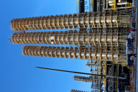
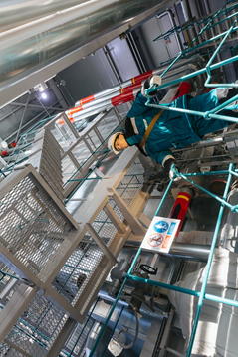
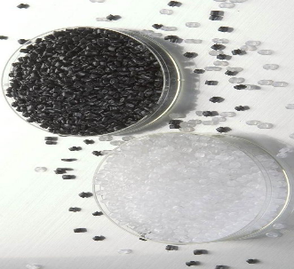
Продукция СИБУР Тобольск
Мономеры
- углеводородное сырьё
- метил-трет-бутиловый эфир
- бутадиен и изобутилен
Полимеры
полипропилен
полиэтилен
Что можно производить
из этой продукции?
Notes:
Компания «СИБУР-Тобольск» выпускает мономеры и полимеры.
Как вы считаете, что из них можно производить?
+ мнения участников

Slide 15








Можно производить много чего!
Notes:
Действительно, мономеры и полимеры находят очень широкое применение.
углеводородное сырьё применяют для производства каучука, моющих средств, автомобильных шин;
метил-трет-бутиловый эфир - компонент для получения экологически чистых бензинов;
бутадиен и изобутилен - сырьё для производства резинотехнических изделии и пластиков;
полипропилен и полиэтилен - экологически чистые материалы, очень востребованы на мировом рынке пластиков. Из них изготавливают нетканые материалы, пищевую тару и упаковку, предметы гигиены, медицинские принадлежности, трубы, детали автомобилей.
Как вы думаете, какая доля элементов автомобиля состоит из пластиков? + мнения участников
Начиная с 1970-х годов доля металлических частей в автомобиле неуклонно снижается: если ранее обычный автомобиль на 79% состоял из стали, то на сегодняшний день доля металла в автомобиле — около 55%. Пластмассы, напротив, показывают устойчивый рост: с 6% в начале 1970-х до 18% к 2020 году, а резины — с 2% до 7%. Пластики используются в отделке салона, в кузове, в подвеске и даже в двигателе машины. Сегодня в легковом автомобиле применяется 150-200 кг пластмасс, но уже к 2020 году это количество может возрасти до 300 кг, причин тому несколько: легкость, экономия топлива и, как следствие, экологичность.
А что еще можно выпускать из полимеров? Что пользовалось бы спросом? + мнения участников

Slide 16






Тюменский промышленный узел
1869
1899
1941
1964
2006
2013
Основание Тюменского судостроительно- судоремонтного
завода
Основание
Тюменского станкостроительного завода
Начало эвакуации
промышленных предприятий
Развитие промышленности для нужд нефтегазового комплекса
Пуск Антипинского НПЗ. Развитие новой отрасли специализации
Пуск металлургического завода «Электросталь Тюмени». Диверсификация отраслей специализации
Notes:
Поговорим о Тюменском промышленном узле. Он сформировался как многоотраслевой комплекс.
Одно из старейших предприятий узла - судостроительно-судоремонтный завод. Его история началась в 60-ые годы XIX века. Коллектив завода построил и спустил на воду первый в Сибири пароход «Основа». На протяжении многих лет завод был центром судоремонтного и судостроительного производства Обь-Иртышского бассейна.
В 1899 году основан Тюменский станкостроительный завод, производящий художественное, посудное и печное литье, гвозди. С 1929 года производит деревообрабатывающие станки.
На базе спичечной фабрики «Пламя» в 1934 году образован Тюменский фанерный завод.
В результате эвакуации в военные годы в городе обосновались: Аккумуляторный завод, Химико-фармацевтический завод, Завод пластмасс, Приборостроительный завод, Сибстроймаш. После войны они стали ведущими предприятиями региона.
С развитием нефтегазового комплекса (с 1964 года) для его нужд был создан целый ряд производств (заводы: «Нефтемаш», «Электрон», «Тюменские моторостроители» («Тюменский моторный завод»), «Сибнефтемаш», «БКУ», «ГРОМ»), а город Тюмень получил развитие как центр нефтесервиса.
В последние годы, на этапе «новой индустриализации» появились совершенно новые для области отрасли с современными технологиями и высокой производительностью труда.

Slide 17











Нефтесервис
Оборудование для
нефтегазовой отрасли
Завод
блочно-
комплектных
устройств
Notes:
Нефтесервисная специализация Тюмени связана с развитием предприятий, ориентированных на выпуск продукции для нефтегазовой отрасли.
На тюменских площадках разместили современные производства ведущие мировые нефтесервисные компании.
Компанией «Шлюмберже» запущен завод по производству погружных электроцентробежных насосов, открыт Сибирский Тренинговый Центр. В мире у компании всего три учебных центра подобного уровня.
Американская компания «Бейкер Хьюз» организовала производства нефтепогружного силового кабеля и оборудования для заканчивания скважин.
На тюменском заводе «Бентек» производятся буровые установки, специально предназначенные для работы в сложных условиях Крайнего Севера.

Slide 18







Нефтесервис
Оборудование для
нефтегазовой отрасли
Завод
Блочно
Комплектных
Устройств
Научные исследования
и разработки
Notes:
Нефтесервис региона - это не только машиностроение, но и научные разработки. Все крупные нефтегазовые компании («Роснефть», «Газпром», «Лукойл», «Сургутнефтегаз» и другие) разместили в г.Тюмени свои научные центры.
Сегодня научные организации исследуют Арктику, создают технологии ее освоения, разрабатывают передовые методы добычи полезных ископаемых – например, методы глубинного бурения.

Slide 19

Антипинский
нефтеперерабатывающий завод
9
млн тонн
суммарная мощность переработки
↑2000
человек
98%
глубина переработки нефти
численность работников завода
Продукция завода
Прямогонный бензин
Бензин: АИ-92, АИ-95
Дизельное топливо Евро-5
Сжиженные углеводородные газы
Кокс нефтяной
Сера гранулированная
Notes:
Самое крупное предприятие Тюменского промышленного узла - Антипинский нефтеперерабатывающий завод. Он перерабатывает сырую нефть в дизельное топливо стандарта «Евро–5», прямогонный бензин, сжиженные углеводородные газы, нефтяной кокс, гранулированную серу.
Предприятие построено «с нуля», без опоры на активы и наследие советского прошлого. Первая технологическая очередь мощностью по переработке всего 400 тыс. тонн нефти была введена в эксплуатацию в 2006 году. Через 10 лет суммарная мощность переработки завода возросла больше чем в 20 раз - до 9 млн тонн нефти в год, а глубина переработки нефти достигла рекордной для отрасли отметки в 98%.
В 2018 году завод планирует начать производство высокооктановых бензинов стандарта «Евро-5».

Slide 20






Металлургический завод «Электросталь Тюмени»
входит в состав крупнейшего
металлургического холдинга России
2013
год
была получена первая
тюменская сталь
550
тыс. тонн
металлопроката в год
↑ 1000
работников
Продукция
арматурная сталь
гладкого профиля
арматурная сталь
периодического профиля
сортовой прокат
Notes:
В 2013 году в городе Тюмени начал работу металлургический завод «Электросталь Тюмени» компании «УГМК-Сталь». Его мощность - 550 тыс. тонн металлопроката в год. Новый завод стал первым металлургическим предприятием в регионе и событием года в российской металлургии.
Завод выпускает углеродистую, легированную, конструкционную и арматурную сталь. Его продукция используется в строительстве и машиностроении, в том числе в автомобильной промышленности.
Осенью 2016 года предприятие выпустило первую миллионную тонну стали.

Slide 21








Стеклотарный завод «Стеклотех»
Производственная мощность
300
млн
бутылок в год
Партнеры
Notes:
В регионе возрождено стекольное производство.
С 2011 года в поселке Богандинский работает завод «Стеклотех» по производству тары из бесцветного и цветного стекла для напитков и пищевых продуктов.
Это единственное высокотехнологичное предприятие по производству стеклотары в Уральском федеральном округе.
Производственная мощность завода - 300 млн бутылок в год. Если все эти бутылки поставить одну к другой, то они закроют всю сухопутную границу России в 14,5 тыс. км.

Slide 22














Строительная индустрия
Железо-бетонные изделия
Кирпич
Керамзит
Завод ЖБИ 5
Минераловатная
тепло- и звукоизоляция
Сухие строительные
смеси и добавки в бетон
Инвест-силикат-
стройсервис
Notes:
Тюменская область – один из лидеров среди субъектов России по объему строительных работ и по вводу жилья на одного жителя. Это было бы невозможно, если бы в области не производились строительные материалы.
В Тюмени выпускаются:
железо-бетонные изделия («Завод ЖБИ 5», «Завод ЖБИ-3», «Тюменский завод ЖБИ-1», «ЖБИ-Промжелдортранс», «Мостоотряд-36», «ТДСК» и др.);
стеновые материалы (силикатный и керамический кирпич, газобетонные блоки – «Инвест-силикат-стройсервис», «Винзилинский завод керамических стеновых материалов», «Комбинат строительных материалов», «Богандинский кирпичный завод»);
теплоизоляционные материалы («КНАУФ Инсулейшн Тюмень», «СибСтрой-Экология»),
сухие строительные смеси («Эм-Си Баухеми»).
Предприятия стройиндустрии модернизируются и осваивают выпуск новой продукции. Например, компания «КНАУФ Инсулейшн» - один из мировых лидеров в области производства утеплителей – провела реконструкцию завода «ТИСМА» и стала выпускать тепло- и звукоизоляцию по инновационной технологии - без использования вредных смол.
Мы обсуждали применение пластиков. Как вы считаете, как их можно использовать в строительстве?
+ мнения участников

Slide 23



Деревообработка
Тюменский фанерный завод
90
тыс м³
производство фанеры в год
75%
продукции экспортируется
750
рабочих мест
Notes:
В Тюмени действуют предприятия деревообработки, мебельной промышленности, по производству материалов, оборудования и комплектующих для этих производств.
Флагман отрасли - «Тюменский фанерный завод». Он выпускает фанеру международного стандарта и известен далеко за пределами России. Более 75% выпускаемой фанеры завод экспортирует в порядка 40 стран мира.
В отрасли также работают: завод по производству декоративных покрытий для мебельной индустрии «Шаттдекор», предприятия по производству мебели («Заречье»), пиломатериалов и цементно-стружечных плит («Сибжилстрой»).

Slide 24


Можем ли мы производить сноуборды?
Древесина
(бук, ясень, тополь, дуб, ель, сосна)
Комбинации разных материалов
(древесина, карбон, алюминий)
сердечник
скользящая поверхность
Полиэтилен
канты
Сталь
Notes:
А знаете ли вы из чего, например, делают доски для сноуборда?
Россия занимает четвертое место в мире по продажам сноубордов, а делают ли их в России?
Как вы думаете, возможно ли их делать в Тюменской области? У нас для этого есть все?
А смогли бы мы делать лучшие в мире доски для сноуборда?
+ мнения участников

Slide 25




Биотехнологическое производство
120
тыс. тонн
мощность переработки
пшеницы в год
30
тыс. тонн
производство лизина в год
Ишим
40%
российского спроса
Продукция завода
кормовой лизин
глютен (клейковина)
спирт пищевой этиловый
кормовая барда
Notes:
Новая для области и перспективная отрасль промышленности – биотехнологии.
Завод по глубокой переработке зерна «АминоСиб» в Ишиме, крупный производитель аминокислот в России (всего в России два таких производства, в т.ч. в Белгородской области) - дочернее предприятие агрохолдинга «Юбилейный», открыт в конце 2017 года.
Мощность предприятия - переработка в год более 120 тыс. тонн пшеницы. Если бы мы захотели погрузить в вагоны все зерно, которое завод перерабатывает за год, то понадобилось бы 1715 вагонов.
Продукция завода - это аминокислота лизин, клейковина, кормовые добавки и спирт.
Мощности завода «АминоСиб» позволят удовлетворить 40% спроса всего российского рынка в лизине.
А где и для чего используют лизин?
+ мнения участников

Slide 26

Зачем нужен ЛИЗИН?
Увеличение надоев молока
Рост привеса животных и птицы
Повышение яйценоскости кур
Увеличение объемов производства продукции сельского хозяйства
+ 12-20 %
+ 9-25 %
+ 8-10 %
Notes:
Лизин — одна из незаменимых аминокислот, применяется в сельском хозяйстве – в животноводстве.
Используя лизин в качестве кормовой добавки, можно значительно увеличить надои молока, привес животных и птиц повысить яйценоскость кур.
Очень важно, что его применение безопасно и для животных и для потребителей продукции.
А в каких сферах, для чего еще можно применять биотехнологии?
+ мнения участников

Slide 27














Пищевая промышленность
Компания «Золотые луга»
Производство
молока и молочных продуктов
Компания «Тюменьмолоко»
Тюмень
Ялуторовск
Компания «ДАНОН Россия»
Ситниково
Ишим
Село Луговое
Notes:
Один из важнейших секторов промышленности, продукцию которой мы потребляем каждый день – пищевая промышленность.
Производство молока и молочных продуктов получило развитие в области ещё в довоенное время. Молочный комбинат «Ситниковский» основан в 1932 году и стал первым в Советском Союзе заводом по производству сгущенного молока. В 30-е годы также начали работать заводы в Тюмени и Ялуторовске.
Около 60% всего молока-сырья в области закупают и перерабатывают завод компании «ДАНОН» в Ялуторовске и компания «Золотые луга» на молочных комбинатах «Ишимский» и «Ситниковский».
Тюменцам также хорошо знакома продукция компании «Тюменьмолоко».

Slide 28






Пищевая промышленность
Переработка мяса
Ялуторовский мясокомбинат
Ишимский мясокомбинат
Ялуторовск
Ишим
Notes:
Скотоводство и переработка мяса — одно из древнейших занятий человечества. И сегодня мы не обходимся без мяса и мясопродуктов. Его переработкой в области занимается множество предприятий. Самые крупные – в Ялуторовске и Ишиме.
Мясокомбинат «Ялуторовский» начал свою историю с 1953 года. Ежемесячно комбинат производит до 500 тонн различных мясопродуктов – колбасных изделий и деликатесов, полуфабрикатов, консервов, кормов для животных. Продукция мясокомбината неоднократно получала призы за качество на всероссийских и международных выставках.
В городе Ишиме в составе Агрохолдинга «Юбилейный» работает Ишимский мясокомбинат. Он выпускает около 200 наименований продукции из мяса свинины. Агрохолдинг «Юбилейный» занимает 6 место в Национальном бизнес-рейтинге ведущих предприятий Российской Федерации по разведению свиней.

Slide 29








Пищевая промышленность
Производство яиц и мяса птицы
Тюмень
ПРОДО Тюменский бройлер
с. Каскара
Птицефабрика Боровская
п. Боровское
Птицефабрика Пышминская
с. Онохино
Notes:
Отрасль птицеводства в Тюменской области представлена тремя птицефабриками в Тюменском районе и предприятием по производству индейки в Юргинском районе «Абсолют-Агро».
Птицефабрики не случайно расположились вблизи областного центра. Это рынок сбыта со стабильно высоким спросом, а зерно из близлежащих районов обеспечивает кормовую базу отрасли.
Птицефабрика «ПРОДО Тюменский бройлер» выращивает кур-бройлеров мясного направления.
Птицефабрика «Боровская» имени А.А. Созонова и Птицефабрика «Пышминская» специализируются на яичном направлении.

Slide 30

















Пищевая промышленность
Переработка зерновых культур
и производство кондитерских изделий
Компания Юнигрэйн
Тюменский хлебокомбинат
Хлебокомбинат Абсолют
Компания Бисквитный двор
Кондитерская фабрика Слада
Тюмень
Кондитерская фабрика Квартет
Ялуторовск
Ишим
Notes:
Полезные и натуральные продукты из злаков - муку, крупы, хлопья, отруби, корма для животных производит компания «Юнигрэйн» в городе Ялуторовске. Это один из крупнейших переработчиков зерна в Тюменской области.
Крупные производители хлеба и выпечки - это Тюменский хлебокомбинат и хлебокомбинат «Абсолют» в поселке Боровский Тюменского района.
Торты, пирожные и хлебобулочные изделия для рынков Тюменской и Свердловской областей выпекает кондитерская компания «Бисквитный Двор».
А замечательные конфеты и печенье производят кондитерская фабрика «Слада» в городе Ишиме и кондитерская фабрика «Квартет» в городе Тюмени.
В Тюменском районе компания «Ландис» производит натуральное и вкусное мороженое.

Slide 31





Развиваем промышленность
Развиваем сеть индустриальных парков
Электроснабжение
Газоснабжение
Водоснабжение/
водоотведение
↓
Снижение региональной
ставки налога на прибыль
Налог на имущество
Notes:
Предприятия, о которых мы сегодня говорили – это значимая часть индустриальной базы области. Очень важно, чтобы все они развивались, внедряли новые технологии и производили продукцию, которая пользуется спросом.
Также важно, чтобы в области создавались новые предприятия, поэтому область поддерживает инвестиционные проекты.
Для размещения новых производств в области уже работает три индустриальных парка: «Боровский» и «Богандинский» в Тюменском районе, индустриально – логистический парк ДСК-500 в городе Тюмени. 16 резидентов создают на их площадках свои предприятия.
Правительство области помогает резидентам парков, снижая стоимость аренды земли и налоги, обеспечивая инфраструктурой.
Сеть индустриальных парков области развивается и места хватит для всех, кто хочет превратить свои идеи в реальный бизнес.

Slide 32








Молодёжные проекты
Notes:
И возможности для тех, кто хочет превратить свои идеи в реальный бизнес, тоже есть.
В Тюменской области работает целая инфраструктура:
которая даст навыки в области программирования, робототехники, агротехнологий;
поможет «встать на ноги» инновационному бизнесу;
разъяснит премудрости предпринимательства.
Самое главное – чтобы у вас были знания, идеи, желание воплотить их в реальность – начать свое дело и свою историю!
А область в этом обязательно поможет.

Slide 33

Каким вы видите будущее
Тюменской области?
Notes:
Тюменская область – регион-лидер. Мы ставим амбициозные цели и вместе их достигаем. Поэтому ваше мнение важно.
Что вы думаете о настоящем и будущем Тюменской области?
Как вы считаете - какие отрасли или производства нужно развивать в Тюменской области? И почему?
Связываете свое будущее с Тюменской областью?
Каким делом и почему хотели бы заняться?
+ мнения участников

